Slide 1






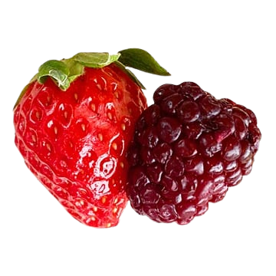

THỰC ĐƠN TUẦN 07 TRƯỜNG TRUNG HỌC CƠ SỞ NGUYỄN GIA THIỀU
Từ ngày 25/09/2023 đến ngày 29/09 /2023
Đơn giá 40.000 VNĐ bao gồm 01 bữa ăn trưa-Tráng miệng và thuế
(Thực đơn được xây dựng theo "Thực đơn cân bằng dinh dưỡng" được thực hiển bởi Bộ giáo dục và đào tạo và Viện Dinh Dưỡng Quốc Gia)
Tuần | Thứ | Món chính | Món mặn 1 | Món mặn 2 | Món xào | Món canh | Bữa phụ | Năng lượng bữa trưa (KCAL) | Đáp ứng nhu cầu hằng ngày 40-50 % | Tỉ Lệ (%) |  |  | Năng lượng bữa phụ (KCAL) | Đáp ứng % nhu cầu năng lượng/ngày
 |  |  |  |  |  |  |  |  |  | P | L | G
Tiêu Chuẩn |  |  |  |  |  |  |  |  | 40%-50% | 25.0-35.0 | 30.0-40.0 | 50.0-65.0
Tuần 07 20/10/2025 | Hai 20/10 | Cơm | Thịt gà chiên giòn | Trứng cuộn hành | Khoai tây xào | Canh bí xanh nấu xương gà | Sữa fristi Cô gái Hà Lan | 882.8 | 45.2 | 34.2 | 37.4 | 58.2 | 88 | 7.5
 | Ba 21/10 | Cơm | Cá kho giềng xả | Thịt băm om nước cốt dừa | Rau muống xào tỏi | Canh rau muống nấu me | Dưa hấu | 868.2 | 43.8 | 32.6 | 36.2 | 56.8 | 99 | 7,5
 | Tư 22/10 | Cơm | Tôm thịt rang hành | Đậu rán sốt cà chua | Bắp cải cà rốt xào | Canh rau ngót nấu thịt | Sữa cao khỏe Cô gái Hà Lan | 872.8 | 44.2 | 33.4 | 36.8 | 57.4 | 88 | 7,5
 | Năm 23/10 | Cơm | Thịt kho tàu | Trứng tráng cốm | Su su cà rốt luộc chấm vừng | Canh ngao nấu dứa cà chua | Sữa chua Phù Đổng | 888.6 | 45.8 | 34.6 | 37.8 | 58.6 | 100 | 7,5
 | Sáu 24/10 | Cơm rang | Giò lụa ,chả lợn Trứng gà | Xúc xích hấp | Ngô non ,đỗ quả ,cà rôt | Canh thịt nấu chua thả giá | Sữa fristi cô gái Hà Lan | 878.4 | 44.6 | 33.8 | 37.2 | 57.8 | 88 | 7.5
 | Ghi chú : (1) Phần trăm năng lượng được tính trên tổng năng lương mỗi ngày
 | (2) Phần trăm Protein,Lipid,Glucid được tính trên tổng năng lượng của một bữa
 | (3) Tổng số loại nguyên liệu sử dụng trong thực đơn,không bao gồm gia vị
 | (4) Tổng lượng rau củ quả trong thực đơn,chưa bao gồm trái cây tráng miệng
 | (5) Tổng lượng muối từ các gia vị chứa muối sử dụng trong thực đơn

